Slide 1
C++程序设计与实践
第十章 模板和泛型编程

Slide 2
第十章 模板和泛型编程
本章要点
模板的概念。C++的泛型机制用模板实现。
函数模板和模板函数。一个函数模板是一类函数的抽象，由函数模板产生的函数称为模板函数，是函数模板的实例。
类模板和模板类。一个类模板是多个只是数据类型不同的同种类的抽象，模板类是类模板的实例。
容器类和迭代器。容器类是一类用于存储对象的机制，都是用模板实现的。而迭代器是一种类，用于封装迭代操作，使其与类型无关。
泛型算法。泛型算法是用模板实现的一类通用操作，其操作与类型无关。

Slide 3
10.1 问题引入
【案例描述】
编写一个全局函数来比较两个数的大小。

Slide 4
10.1 问题引入
【案例解决方案】有的时候，我们不得不编写一系列非常相似的函数来处理不同类型的数据。
整型版本
bool Greater(const int& a, const int& b)
{ return a > b; }
浮点版本
bool Greater(const double& a, const double& b)
{ return a > b; }
类版本
bool operator>(const Quadrangle& a, const Quadrangle& b)
{ return a.area () > b.area (); }
bool Greater(const Quadrangle & a, const Quadrangle & b)
{ return a > b; }
Notes:
示例：ex10-greater.cpp

Slide 5
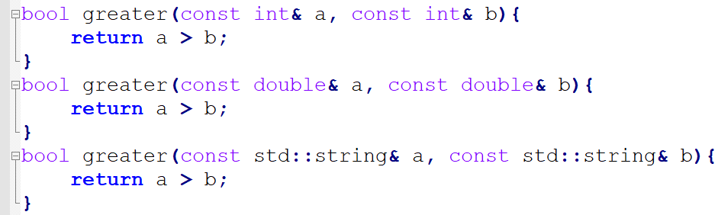
10.1 问题引入
Notes:
示例：ex10-greater.cpp

Slide 6
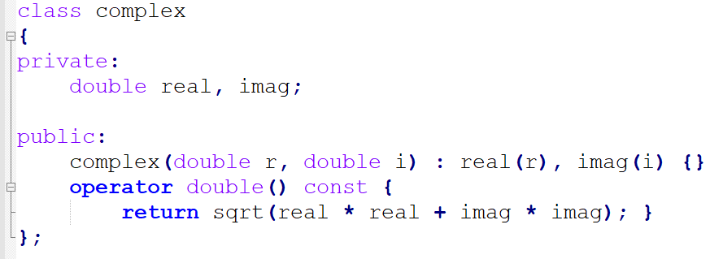
10.1 问题引入
Notes:
示例：ex10-greater.cpp

Slide 7
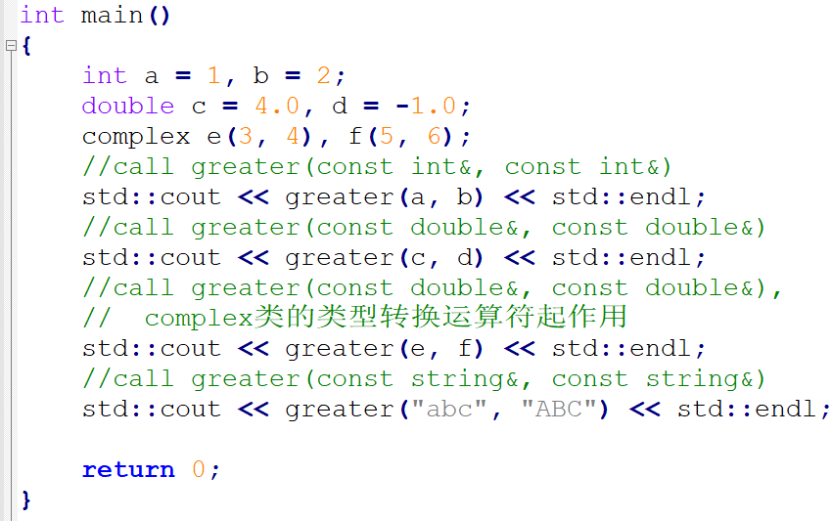
10.1 问题引入
Notes:
示例：ex10-greater.cpp

Slide 8
10.1 问题引入
【案例分析】问题的重点不在如何编写重载函数。请读者仔细观察重载函数的代码，可以发现这样一个事实：这些函数除了参数类型不同外（参数的名字完全可以不予考虑），其余部分完全相同。
提问：你会用什么方法来编辑这些源代码？
这带来了一个问题：当函数的主体设计发生了改变，那么这些函数都必须全部根据这个设计而改变。这无疑对代码的维护造成了困难。
是否可以设计出这样一种函数框架，但将类型本身作为参数传递呢？如果能这样，就能用一个版本的代码去适应所有的类型。

Slide 9
10.1 问题引入
除了函数，类的设计也可能面临类型的问题。例如我们设计的类array。array往往被称为“容器(container)”。就我们的应用而言，容器能够存储的任意类型的数据。但如果没有特殊机制的支持，就必须针对于指定的类型将该类重新写一遍。同样的问题是，这些代码除了类型外，其余部分完全相同。这显然是一种低效的设计模式。那么可否使用类型作为参数而形成通用的代码呢？

Slide 10
10.1 问题引入
可以用了一种变通的方式完成上述任务。那就是使用宏。例如：
#define Greater(a, b) ((a) > (b))
利用继承和多态，这个宏可以工作的很好。
但是，这个宏存在这明显的缺陷：参数没有类型。这有可能是程序员在使用宏时给出错误的参数，例如一个整数和一个对象。这显然会引起错误。
宏还可能带来副作用。总之，宏是一种不可靠的机制。

Slide 11
10.1 问题引入
针对于上述问题，C++提供了完美的解决方案，这就是模板(templates)。而使用模板机制进行的程序设计就是泛型(generics)编程。
泛型编程是指不依赖于任何具体类型来编写通用代码。具体类型信息的提供是在需要实例代码的时刻。由于类型的确定在编译之前已经确定，因此，泛型编程实际上是某种形式上的静态多态。

Slide 12
10.2 函数模板
10.2.1函数模板的定义和使用
函数模板看起来非常像是一个函数，但特别的语法使它只是看起来像而已，并不是一个真正的函数。当然，一旦函数模板被实例化，它就能履行真正的函数的功能。

Slide 13
10.2 函数模板
1. 函数模板的定义
函数模板的形式化描述如下：
template < typename T,
[const类 常量表达式, …] >
返回值类型 函数名(参数列表)
{
//函数体
}
类型参数，可以是任意类型
可以使用关键字class来代替typename关键字，二者没有区别。但建议读者选择typename，因为class可能会误导程序员，使他们片面地认为，类型参数只能是类类型。
模板参数
非类型参数，可以省略
函数模板

Slide 14
10.2 函数模板
比较大小函数模板可以写成这样：
template <typename T>
bool Greater(const T& a, const T& b)
{
return a > b;
}

Slide 15
10.2 函数模板
为模板指定给一个整型常量min作为非类型参数：
template <typename T, const int min>
bool Greater(const T& a, const T& b)
{
return a > b && b > min;
}
模板的非类型参数的类型不能是浮点型、类类型或void类型。它一般是整数类型、枚举类型。非类型参数如果不是引用，那么它不是左值，不能改变其值，也不能获取其地址。

Slide 16
10.2 函数模板
2. 函数模板的使用
函数模板不是一个真正的函数，那只是一种形式化的定义，勾画出代码执行路线的蓝图。编译器并不对这些代码进行编译。
如果要它真正地工作起来，必须将其变成真正的函数。这个变化过程成为“实例化(instantiation)”。由函数模板实例化出的函数称为“实例函数(instantiated function)”，或者更直接地称为“模板函数”。
需要说明的一点是，在C++中，函数模板的实例化只能是隐式的，正如在例中看到的那样，通过参数的类型来产生指定版本的模板函数。
Notes:
示例：ex10-template-function.cpp

Slide 17
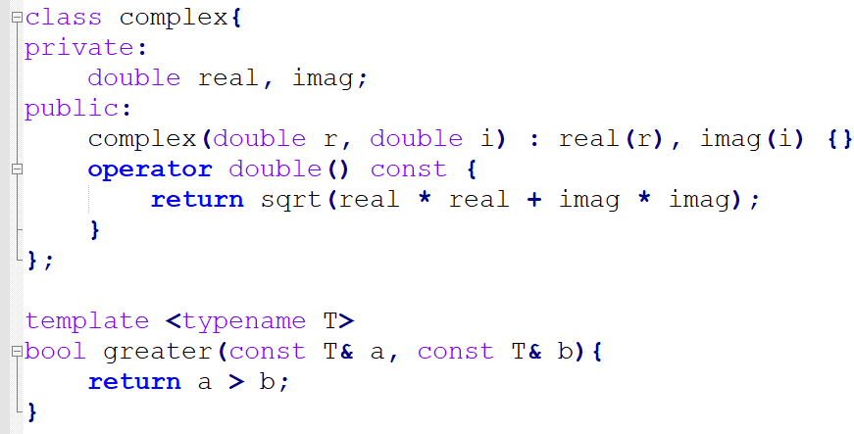
10.2 函数模板
Notes:
示例：ex10-template-function.cpp

Slide 18
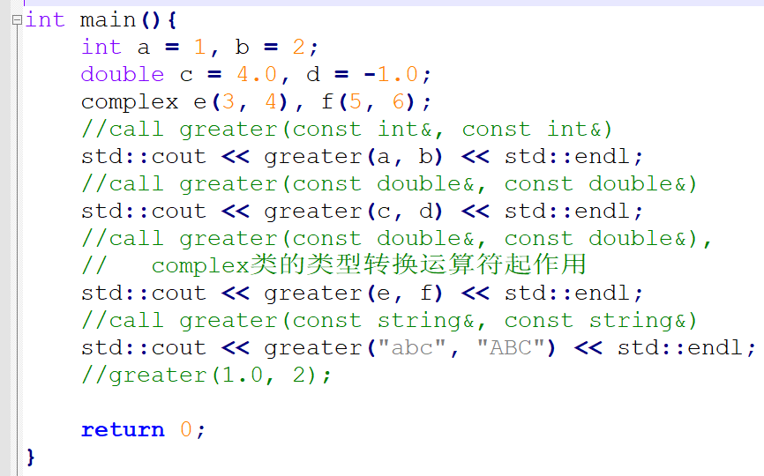
10.2 函数模板
Notes:
示例：ex10-template-function.cpp

Slide 19
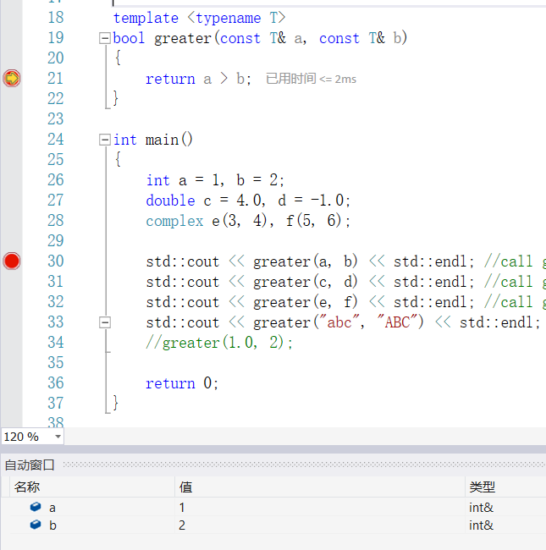
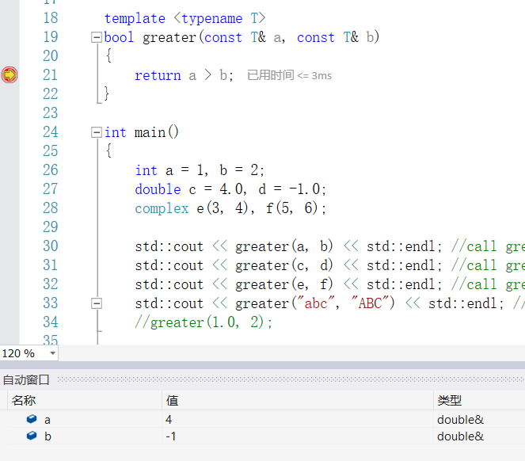
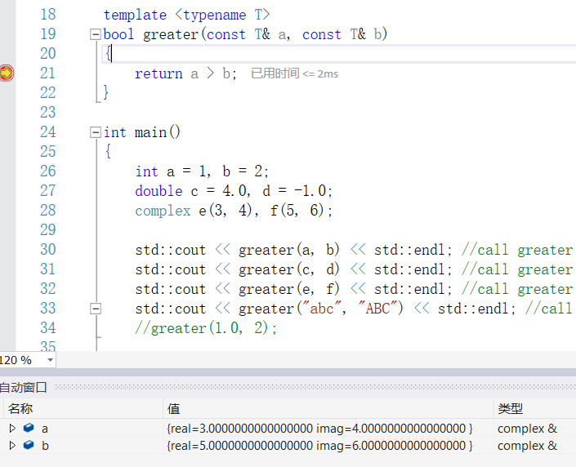
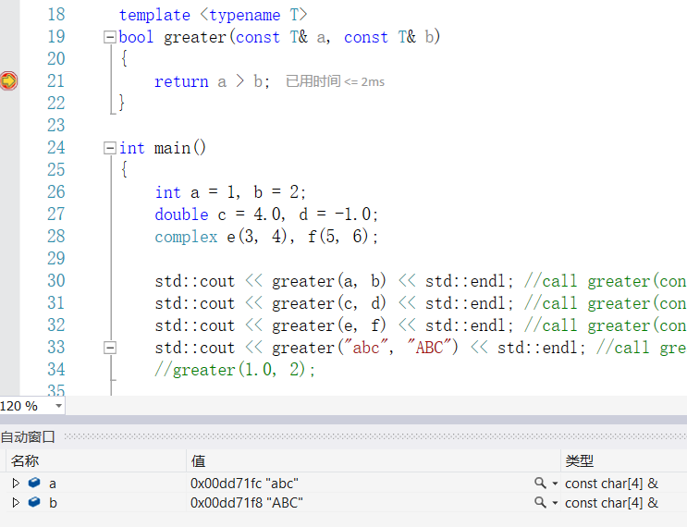
10.2 函数模板
Notes:
示例：ex10-template-function.cpp

Slide 20
10.2 函数模板
10.2.2 重载模板函数和非模板函数
如果在代码中写出如下模板应用代码：
Greater(1.0, 2);
那么结果会怎样呢？
也许大家会认为隐式类型转换规则会起作用，int数据自动转换成double，然后在套用模板
bool Greater(const double& a, const double& b)
来完成工作。
在有的情况下，隐式转换规则会工作的很好，但在此例中却行不通，编译器会报出类似于“类型T不明确”(VC9+)或“no matching function for call to 'Greater(double, int)”(g++)的错误。
类型为int
类型为double

Slide 21
10.2 函数模板
消除错误的做法其实并不难。既然比较的两个数分属于不通的类型，那么就可以重载一个Greater模板，它可以接受两个类型参数：
template <typename T, typename U>
bool Greater(const T& a, const U& b)
{
return a > b;
}

Slide 22
10.2 函数模板
如果程序员非常明确是哪两种类型进行比较，就可以不必将重载的函数设定为模板，而是用非模板的方式进行重载。例如比较double和int，可以这样做：
bool Greater(const double& a, const int& b)
{
return a > b;
}

Slide 23
10.2 函数模板
在C++中，编译器在尝试调用函数模板还是同名的非模板函数时遵循下述约定：
寻找一个参数完全匹配的非模板函数，如果找到了，就调用它。
否则，寻找一个函数模板，将其实例化产生一个匹配的模板函数，如果找到了，就调用它。
否则，试一试低一级的对函数的重载方法，如通过类型转换可产生参数匹配等，如果找到了，就调用它。
如果(1)(2)(3)均未找到匹配的函数，那么这个调用是一个错误。
如果在第一步有多于一个的选择，那么这个调用是意义不明确的，并且是一个错误。

Slide 24
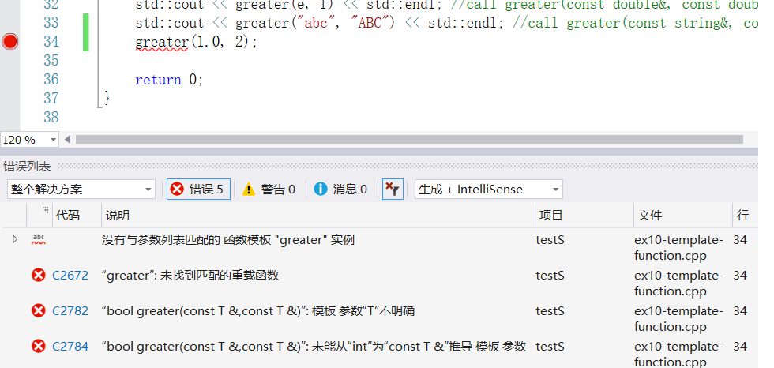
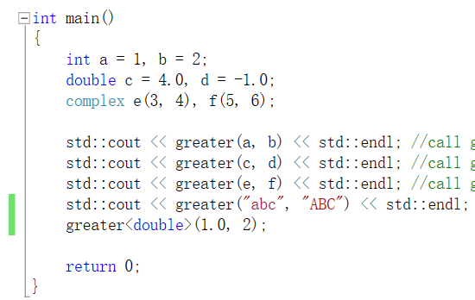
10.2 函数模板
如果不能自动匹配，可以指定类型进行实例化

Slide 25
10.2 函数模板
10.2.3函数模板的特化
函数模板不总是对所有类型都是最合适的。在某些情况下，模板对某些类型可能是错误的，甚至不能被编译或者会做错误的工作。虽然重载的非模板函数可以解决这样的问题，但这多少显得有些“另类”。因此，编写指定类型的模板是非常有意义的。而这就是所谓的模板特化(template specialization)。

Slide 26
10.2 函数模板
在例10-1中，我们用Greater模板进行了两个string类型数据的比较。这是可行的，因为string类重载了>运算符。但如果两个参数是C风格的字符串(char *)，那么模板就不能正确工作。
提问：问什么？
注意，前面的程序输出了“正确” 的结果

Slide 27
10.2 函数模板
泛化与特化
泛化即full specialization。特化的反义词是泛化。泛化是模板的特征，表示一个类型，用的时候再指定就行。 而特化针对某些独特的类型要特殊设计，就是把模板中的一个或几个类型给固定了下来。 形式：template<>，尖括号里面没有东西。
//泛化：
template <class Key>
struct hash{ };
//特化：
template<>
struct hash<char>{
… …
;

Slide 28
10.2 函数模板
typedef char * cstring;
template <>
bool Greater<cstring>(const cstring& s1, const cstring& s2)
{
out << "C-style string comparasion: ";
return strcmp(s1, s2) > 0 ? true : false;
}
特化的模板没有模板参数。
特定的类型跟在函数名后面。
参数的类型修饰要与普通模板一样。
处理特定类型的方法。
特化的模板仍然是个模板。

Slide 29
10.3 类模板
10.3.1类模板的定义和使用
1. 类模板的定义
类模板的形式化定义如下：
template <typename T, [const 类型 常量表达式, …]>
class 类名
{
//成员定义;
};
模板参数与函数模板的规格一样。
类的所有成员函数都是函数模板。

Slide 30
10.3 类模板
例如：
template <typename T>
class array
{
private:
T* head;
//other members
public:
array() { ... }
//其它成员
};
成员函数在声明时就给出定义。对于类模板来说，这是一种常用的做法。

Slide 31
10.3 类模板
与函数模板一样，可以为类模板指定非类型参数。如果我们要限制链表存储的形体数目，那么可以用一个整型常量来完成：
template <typename T, const int maxLen>
class array {…}
非类型参数。

Slide 32
10.3 类模板
2. 类模板的使用
类模板由于未绑定类型，因此不是一个真正意义上的类。要是类模板真正地工作，需要对其进行实例化，其语法如下：
模板名<参数类表> 对象名;
例如，我们要使列表存储int类型的数据，可以用如下语句：
array<int> li;
这里，编译器做了两件关键的事情：
按照array模板的布局，用类型int去实例化出一个真正的类；
为真类实例化出一个对象li。当然，一旦对象被定义，那么其构造函数就会被调用。

Slide 33
10.3 类模板
我们可以用其它任意类型来实例化List模板：
array<double> ad;
array<tiger> ar;
array<complex *> acp;
Notes:
示例：ex10-template-class.cpp

Slide 34
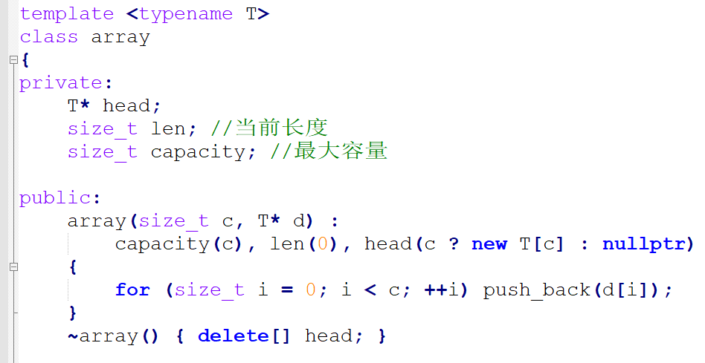
10.3 类模板
Notes:
示例：ex10-template-class.cpp

Slide 35
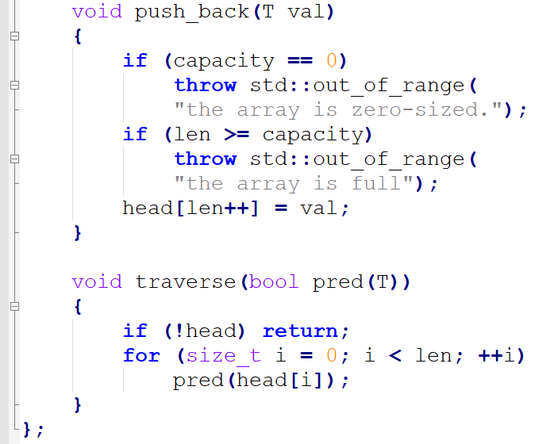
10.3 类模板
Notes:
示例：ex10-template-class.cpp

Slide 36
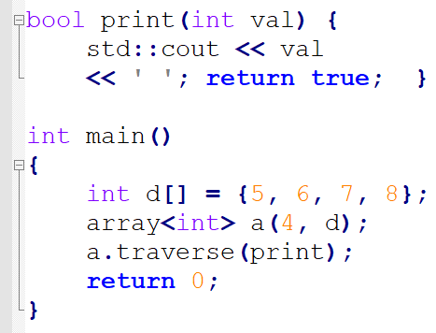
10.3 类模板
Notes:
示例：ex10-template-class.cpp

Slide 37
10.3 类模板
3. 类模板的参数可以是默认的
类模板的各种参数都可以是默认的。例如：
template <typename T = int, const int maxLen = 1024>
class array {…}
与函数的默认参数一样，类模板的默认参数只能放在参数列表的最右边。或者说，一旦开始定义默认参数，那么其后的参数都必须是可默认的。

Slide 38
10.3 类模板
一旦定义了带默认参数的类模板，那么在该模板实例化时，可以不必给出参数，包括类型和非类型参数。例如：
array<> a1; //T = int, maxLen = 1024
array<double> a2; //T = double, maxLen = 1024
array<long, 100> a3; //T = long, maxLen = 100
array<array<char>> a4; //T = array<char>， maxLen=1024

Slide 39
10.3 类模板
4. 类模板的别名
C++不支持如下语法：
typedef template <typename T> void PREDICATE(T);
支持确定类型的模板
typedef array<int> ARRINT
常常使用如下语法：
template <typename T>
using PREDICATE = void (T);
C++1y

Slide 40
10.3 类模板
4. 类模板的别名
1）using line_no = std::vector<string>::size_type;
//相当于：typedef vector<string>::size_type line_no;
2） // typedef void (*func)(int, int); using func = void (*) (int, int);
// the name 'func' now denotes a pointer to function
3）template<class CharT>
using mystring = std::basic_string< CharT,std::char_traits<CharT>>;
mystring<char> str;
C++1y

Slide 41
10.3 类模板
10.3.2类模板的成员
一个类模板非常像是一个真正的类，它具有普通类的所有特征，能够拥有任意类型的成员。数据成员因其简单性就不做讨论，这里简单讨论一下类模板的成员函数、成员类的情况。
成员函数。一个类模板的所有成员函数都是模板，其动态类型可以依赖于所属类模板的类型参数；
template <typename T>
class A
{
public:
void f(T& x) { return x; }
int g() { return 0; }
};

Slide 42
10.3 类模板
成员类。一个类模板中可能包含一个或多个内部类的定义（注意：不是类对象）。这些类可以是模板，如List类模板中的Node结构体。但也可以不是类模板，只要它们能适合应用的需求。
成员模板。如果类模板中的内部类声明中，有些被冠以template关键字，并且它们的类型参数不依赖于外部模板的类型参数，那么它们将成为类模板中的类模板，这称为“成员模板(member template)”。
template <typename T>
class A
{
public:
class B
{
public:
template <typename U>
void f(U& x) {}
};
};
template <typename T>
class A
{
public:
class B {};
};

Slide 43
10.3 类模板
10.3.3类模板的特化
与函数模板一样，类模板可以被指定类型特化。考虑设计的array类模板，我们可以用float类型去特化它：
template <>
class array<float>
{
//member declarations
};
array<long *> lpr; //普通模板
array<int> li; //普通模板
array<float> lf; //特化的模板

Slide 44
10.3 类模板
除了特化整个类模板，C++还允许只特化类模板中的部分成员函数，这称为“类模板的部分特化”。
此外，如果类模板声明中包含多个类型参数，但在某个特化版本中，显式指定了这些类型参数中的一部分为特定类型，那么这也是一种部分特化。
由于部分特化比较复杂，因此这里不再详述，具体内容请参阅相关资料。
无论如何，普通模板和特化的模板都应当保持接口的一致性。

Slide 45
10.3 类模板
10.3.4类模板中的友元
与普通类一样，可以在类模板中声明友元。有三种类型的友元声明：
普通友元
普通模板
特化的模板
class Printer {};
void print() {}
template <typename T> class array;
template <typename T> void Tprint(const array<T>&) {}
template <typename T> class TPrinter {};
template <typename T>
class List
{
//第一种：普通友元
friend class Printer;
friend void print();
//第二种：普通模板友元
template <typename P> friend void Tprint(const array<P>&);
template <typename P> friend class TPrinter;
//第三种：特化的模板友元
friend void Tprint<long *>(const array<long *>&);
friend class TPrinter<long *>;
};

Slide 46
10.3 类模板
10.3.5类模板的继承和派生
类模板可以成为其它类的基类。
class chArray : public array<char>
{
public:
chArray(size_t l, char *list) : array<char>(l, list) {}
};
提问：chArray还是模板吗？

Slide 47
10.3 类模板
10.3.5类模板的继承和派生
可以将chArray定义成一个类模板，并且使基类的模板参数依赖于派生类的模板参数：
template <typename U>
class chArray : public array<U>
{
public:
chArray(size_t l, U *list) : array<U>(l, list) {}
};

Slide 48
10.4 容器和迭代器
array类（模板）是一种容器(container)，用于容纳特定的对象。
一个容器拥有一些典型的操作：
插入元素
删除指定元素
查找指定元素
遍历
其实，删除和查找也可以归类为遍历操作，因为在这些操作工作时，它们都要从头到尾顺序地访问容器中的元素。

Slide 49
10.4 容器和迭代器
10.4.1 容器类的迭代操作
观察类似于遍历这样的操作，可以发现这些操作的规律：使用一个循环，将每个元素依次从容器中提取出来，然后处理。这样的操作称为“迭代(iteration)”。
以下代码示意了一种典型的针对于数组的迭代操作：
int a[10], *p;
for (p = &a[0]; p != &a[10]; ++p) cout << *p << endl;
循环结束，所有元素处理完毕。但没有真正访问a[10]单元，毕竟这个单元是不存在的。
a[0]
a[1]
a[2]
a[3]
…
a[9]
a[10]
p

Slide 50
10.4 容器和迭代器
从以上迭代操作可以总结出如下特点：
迭代用到了指针；
迭代有起点。一般是用指针指向容器的首元素；
迭代有终点。一般是为迭代设置一个终点标记（本例中是a[10]的地址），并在迭代中测试指针是否与终点标记相等：如果不等，迭代继续，否则结束。这个终点标记我们称为“哨兵(sentinel)”。
指针推进。一般用++运算符推进指针；
元素提取。一般用作用在指针上的*运算符完成。

Slide 51
10.4 容器和迭代器
可以想象，对于比数组更加复杂的容器，它们的迭代操作也应该于此类似。实际上，在更一般的情况下，一个容器的创建者写出了容器的代码，而遍历容器的迭代操作却是客户程序员在自己的代码中进行的，以便达到灵活控制的目的。
然而，这样做产生了一个很大的问题：要使迭代操作能够顺利进行，客户程序员就必须知道容器的内部结构，否则就无法用指针获取首元素、尾元素和当前元素的地址。然而这样一来，数据封装就成为了一句空话。这显然是不可接受的。那么，如何处理才能保证数据封装原则不被破坏呢？

Slide 52
10.4 容器和迭代器
可以想象，对于比数组更加复杂的容器，它们的迭代操作也应该于此类似。实际上，在更一般的情况下，一个容器的创建者写出了容器的代码，而遍历容器的迭代操作却是客户程序员在自己的代码中进行的，以便达到灵活控制的目的。
然而，这样做产生了一个很大的问题：要使迭代操作能够顺利进行，客户程序员就必须知道容器的内部结构，否则就无法用指针获取首元素、尾元素和当前元素的地址。然而这样一来，数据封装就成为了一句空话。这显然是不可接受的。那么，如何处理才能保证数据封装原则不被破坏呢？

Slide 53
10.4 容器和迭代器
一种在保证数据封装的前提下，又能达到一定灵活性的做法就是将遍历操作封装在容器中，正如array封装了traverse()操作那样。然后客户程序员可以根据容器的要求编写一堆小（全局）访问函数来完成不同目的的遍历。
诚然，封装的目的是达到了，但客户程序员设计的一系列访问函数必须以特定的形式（相同的参数个数和类型、相同的返回值类型）出现，这在很大的程度上限制了使用的灵活性，而且有可能迫使容器类的创建者编写多个重载的遍历函数以适应不同的遍历要求。这显然会带来另一方面的问题。
谓词
谓词
谓词
array类

Slide 54
10.4 容器和迭代器
最佳的解决方案是从容器中分离出迭代操作。一旦迭代操作从容器中分离出来，客户程序员就可以在不破坏数据封装的前提下，从容地获取容器中所需要的元素并进行他们所需要的操作。
其实，这就是一种典型的泛型编程的思想。简而言之，泛型编程的意思就是程序设计过程不依赖于某种特定的类型，而是对很多的类型都适用。这无疑极大地提升了程序设计的灵活性，为代码的高度可重用提供了坚实的基础。

Slide 55
10.4 容器和迭代器
10.4.2 迭代器
从容器中分离迭代操作是完全可行的，这需要我们为容器类绑定一个新的类：迭代器(iterator)。迭代器模拟了指针，其功能可以简单描述为：以一种类型无关的方式从头到尾遍历容器，提取容器的元素，将其交给客户程序员去做适当的处理。显然，要做到类型无关，迭代器必须是一个类模板。

Slide 56
10.4 容器和迭代器
根据前面对迭代操作的描述，我们设计的迭代器就应该完全模拟这种指针的操作，也就是说，使迭代器的行为表现得很像是一个指针。在迭代过程中，一个迭代器对象首先被初始化为指向容器的首元素，然后通过“拨动”迭代器使其顺次指向后续元素，直到容器尾部。

Slide 57
10.4 容器和迭代器
这样，我们要为迭代器设计两个关键成员，以及重载四个关键运算符：
1）使用迭代器模拟指针；
2）用一个迭代器标识迭代的起点。因此，容器类应该有如下成员：
begin()：返回一个迭代器，该迭代器“指向”容器的首元素；
3）用一个迭代器标识迭代的终点。因此，容器类还应该有如下成员：
end()：返回一个迭代器，该迭代器“指向”哨兵
4）迭代器操作。迭代器有四个必不可少的操作：复制、比较、推进、提取。因此，要为迭代器重载如下运算符函数：
=：迭代器复制；
!=：比较两个迭代器是否不等，主要用于迭代器与哨兵的比较；
++：推进迭代器，使其“指向”当前元素的下一个，一般用前缀方式；
*：返回迭代器“指向”的当前的元素。
5）迭代器类是容器类的内部类，并且是个依赖于容器类型参数的类模板。
显然，迭代器应该成为绑定它的容器类的友元，因为迭代器要访问该容器类的非公有成员。
迭代器可以是一个独立的类模板，也可以是容器类的成员模板。显然，后一种选择更加合理。

Slide 58
10.4 容器和迭代器
存储在容器内部的数据
这部分对客户代码隐藏了
容器
…
迭代器
迭代器
迭代器
内部指针
内部指针
内部指针
客户代码能看到迭代器
begin()产生的迭代器
++运算使迭代器移动
end()产生的迭代器
图10-1 迭代器的工作原理

Slide 59
10.4 容器和迭代器
1.伪迭代器
考虑为array类模板设计一个迭代器。这个类模板的特点是：内部采用与数组完全相同的顺序存储结构，而对于这类存储结构的遍历用指针就完全可以了，并且，指针的复制、比较、推进和提取都是编译器能够直接处理的。基于此，我们可以不必为该类模板设计一个完整的迭代器类，而是将指针“包装”一下，使这种包装看起来像是一个类（的行为）。那么，我们关心的，就是为容器设计begin()和end()成员。具体做法是：
用typedef为指针类型取一个别名，即将T*取别名为iterator；
begin()的原型为：
iterator begin();
它返回内部数组的首地址；
end()的原型为：
iterator end();
它返回哨兵，即内部数组最后一个元素的“后一个元素”的地址。
Notes:
示例：ex10-fake-iterator.cpp

Slide 60
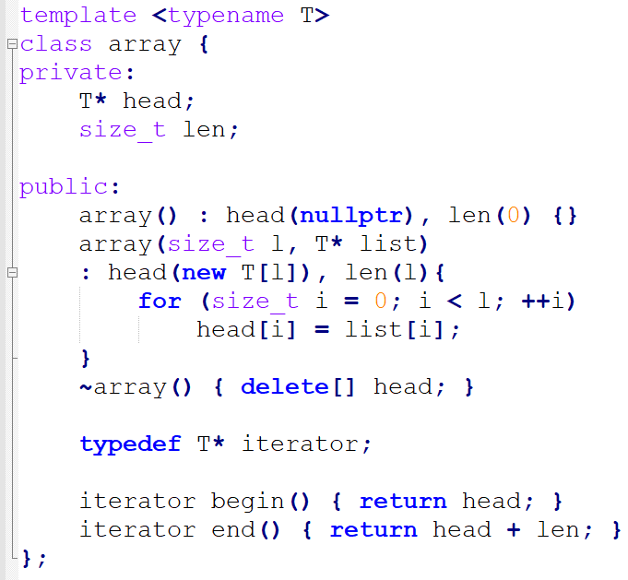
10.4 容器和迭代器
Notes:
示例：ex10-fake-iterator.cpp

Slide 61
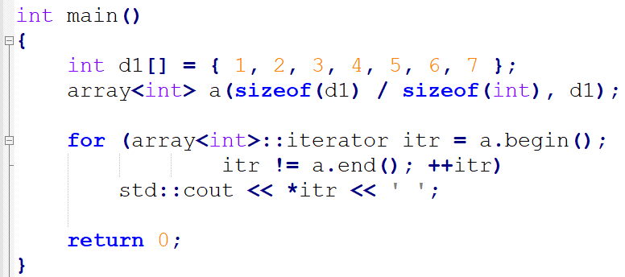
10.4 容器和迭代器
Notes:
示例：ex10-fake-iterator.cpp

Slide 62
10.4 容器和迭代器
2.真正的迭代器
以linkedList容器为例，它应该拥有一个完整的iterator迭代器类（模板）。这个迭代器的结构和功能至少是：
内部有一个指针，它与容器内部链式存储结构的头指针类型相同；
能用构造函数产生一个首迭代器，其内部指针与容器的头指针有相同值，即指向相同的节点；
能有构造函数产生一个哨兵迭代器，其内部指针为nullptr，因为容器链式存储的结尾就是一个nullptr；
重载了=、!=、++、*运算符，分别完成复制、比较、推进和提取的功能。
容器的begin()和end()应该是这样的：
iterator begin()：返回的首迭代器；
iterator end()：返回哨兵迭代器。
从上面的程序示例可以看到，借助于C++的关键技术，可以将容器类设计成与类型完全无关的形式；而通过使用迭代器，程序员可以自己掌控类型。这无疑极大地提升了程序设计的灵活性，同时又没有破坏数据封装的原则。
Notes:
示例：ex10-real-iterator.cpp

Slide 63
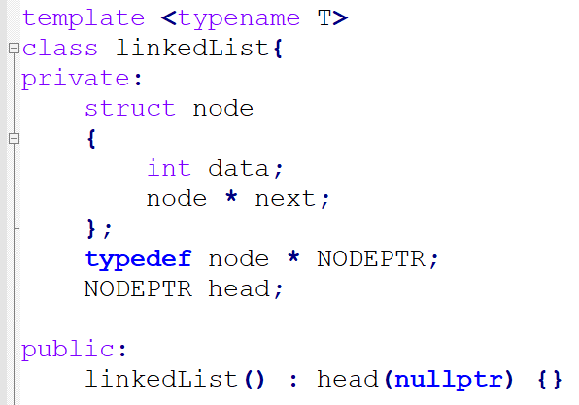
10.4 容器和迭代器
Notes:
示例：ex10-real-iterator.cpp

Slide 64
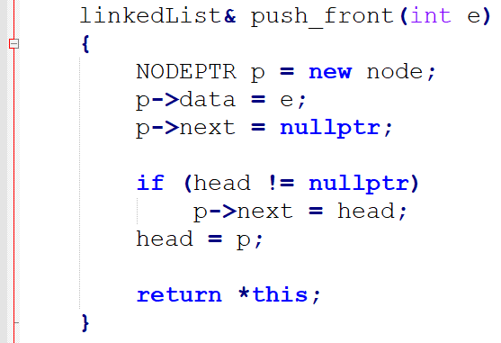
10.4 容器和迭代器
Notes:
示例：ex10-real-iterator.cpp

Slide 65
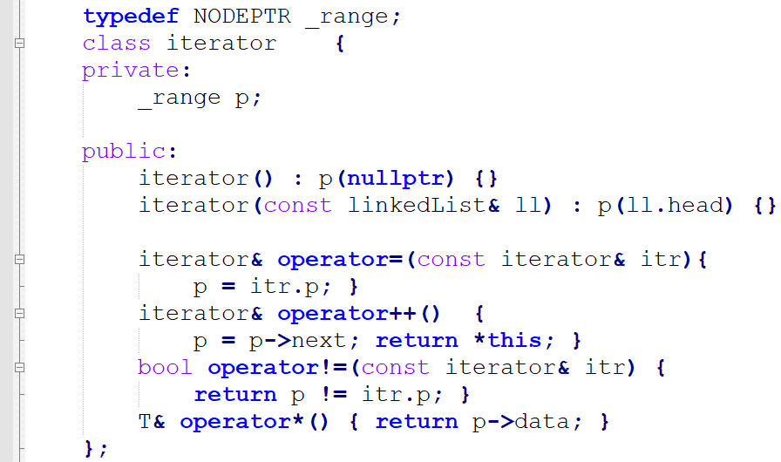
10.4 容器和迭代器
Notes:
示例：ex10-real-iterator.cpp

Slide 66
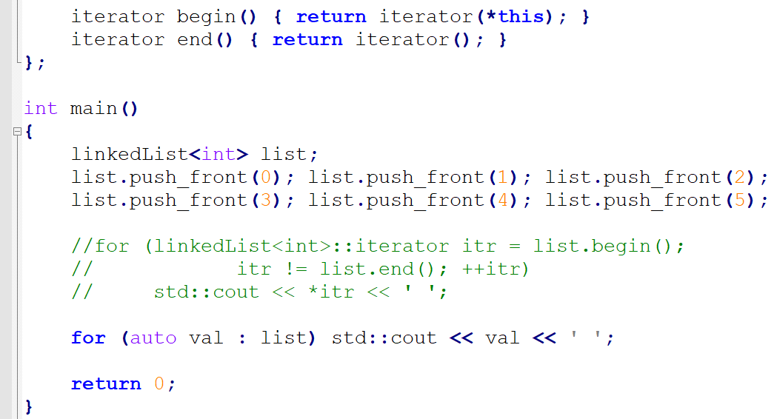
10.4 容器和迭代器
Notes:
示例：ex10-real-iterator.cpp

Slide 67
10.4 容器和迭代器
3.逆向迭代器
4.更多的迭代器
5.基于范围的for用于迭代器
for (auto val : list) std::cout << val << ' ';

Slide 73
10.5 泛型算法
一般情况下，容器类的设计都显得比较纯粹，只支持紧密相关的操作。这是有意义的，以免容器的服务对象被限制。如果需要更多的操作，那么就需要设计额外的操作函数。显然，这些函数一定是模板，这样才能做到与容器种类以及容器存储的元素类型无关。而这些类型无关的函数一般被称为“泛型算法(generic algorithm)”。

Slide 74
10.5 泛型算法
泛型：可以操作在不同的容器类型之上。
算法：实现共同的操作。
注意：大多数算法是通过遍历由两个迭代器标记的一段元素来实现其功能。
1. 泛型算法本身从不执行容器提供的操作，只是单独依赖迭代器和迭代器操作实现。
2. 使用“普通”的迭代器时，算法从不修改基础容器的大小。算法也许会改变存储在容器中元素的值，也许会在容器内移动元素，但是，算法从不直接添加或删除元素。

Slide 75
10.5 泛型算法
只读算法
accumulate(b, e, t)
b, e均为迭代器，指定要累加的元素范围，t为累加的起始值
注意：accumulate算法返回累加的结果，其返回类型就是其第三个实参的类型
1. 调用该函数时必须传递一个起始值，否则，accumulate将不知道使用什么起始值
2. 容器内的元素类型必须与第三个实参的类型匹配，或者可以转换为第三个实参的类型。

Slide 76
10.5 泛型算法
只读算法
find()
find_first_of(b1, e1, b2, e2)
b1,e1和b2,e2为两组迭代器，分别标记两段元素范围，在第一段范围内查找与第二段范围中任意元素匹配的元素，然后返回一个迭代器，指向第一个匹配的元素。
注意：每对迭代器中，两个实参的类型必须精确匹配，但不要求两对之间的类型匹配，特别是，元素可存储在不同类型的序列中，只要这两个序列的元素可以比较。

Slide 77
10.5 泛型算法
10.5.1 泛型算法函数的设计
1. 仅使用迭代器的泛型算法
考虑这样一种操作：统计List列表中元素的数目。
提问：如何设计？提示：统计是一种遍历。
为了实现类型无关，我们可以这么设计计数函数：它使用迭代器作为参数，用以标识统计的范围；其返回值是size_t类型，表示统计结果。
template <typename T>
size_t count(T itrBegin, T itrEnd)
{
size_t cnt = 0;
for (T itr = itrBegin; itr != itrEnd; ++itr) ++cnt;
return cnt;
}
从上面的代码可以看到，算法count是充分独立于类型的。这是一件好事，但在某些时候，这却是一个大问题：算法对类型一无所知，因此它可能无法完成必须与类型相关的操作。在这种情况下，算法必须有所改变。
List<int> list;
cout << count(itr.begin(), itr.end()) << endl;

Slide 78
10.5 泛型算法
2. 使用附加类型的泛型算法
考虑这样的问题：我们用设计的List模板来存储整数，然后求容器中所有存数的累加和。算法取名为accumulate()。
提问：如何设计？提示：仿照count算法。
大家是不是遇到了问题：accumulate中的累加器变量应该是什么类型的？算法函数的返回值又该是什么类型呢？

Slide 79
10.5 泛型算法
显然，仅给accumulate提供迭代器参数是不够的，还应该提供附加的参数，用于明确累加算法操作的具体类型。因此，除了两个迭代器参数外，应该给出第三个参数init指明累加操作作用在什么类型之上，才能使得算法正确地运行。很明显地，init参数的类型应该是模板的第二个类型参数。
template <typename T, typename U>
U accumulate (T itrBegin, T itrEnd, U init)
{
U s = init;
for (T itr = itrBegin; itr != itrEnd; ++itr) s += *itr;
return s;
}

Slide 80
10.5 泛型算法
10.5.2 带谓词的泛型算法
前面小节讨论了两类泛型算法。它们都有一个共同点，就是通过迭代器来指明操作范围；除此之外，没有更多的条件限制。然而，并不是所有的容器操作都是无条件的，例如在容器中做符合条件的筛选这样的操作。显然，仅为算法提供迭代器参数是不够的，还需要为其提供一个用于筛选的谓词(predicate)参数。

Slide 81
10.5 泛型算法
1. 带谓词的泛型算法
考虑这样一个问题：统计列表中数值大于3的个数。显然，我们可以利用前面设计的count算法，但它必须做出改变以适应条件筛选的需求。
很明显，count算法应该带有第三个参数，用以过滤满足条件的元素。多数情况下，这个过滤功能应该用一个函数来完成，该函数返回bool类型以指示过滤是否成功。这样的函数术语上称为“谓词(predication)”。
template <typename T, typename U>
size_t count_if(T itrBegin, T itrEnd, U pred)
{
size_t cnt = 0;
for (T itr = itrBegin; itr != itrEnd; ++itr)
if (pred(*itr)) ++cnt; //！
return cnt;
}
虽然程序很好地完成了工作，但还是存在一丝遗憾：谓词函数中的阈值（3）被定死了，无法改变。我们也不能为count_if算法添加第四个参数，否则那样做是很没有道理的。那么如何让这件事变得灵活呢？

Slide 82
10.5 泛型算法
2. 用函数对象充当谓词
要是算法变得更加灵活，答案就是使用类。在讲解运算符重载的时候我们曾经提到，可以为一个类重载()运算符，这样该类的对象在隐式调用()运算符成员时（类似于obj()的形式），无论从任何方面看，都非常像是一次函数调用，因此该对象称为“函数对象”。
基于此，我们可以这样来设计这个过滤类，用它来代替谓词函数，并为其重载()运算符，在其中用某个阈值来过滤元素；而阈值用其构造函数来提供。
template <typename T>
class GreaterThan
{
private:
size_t threshold;
public:
GreaterThan(size_t t) : threshold(t) {}
bool operator()(T& quad)
{ return quad->area() > threshold; }
};
count_if(itr.begin(), itr.end(), GreaterThan<int>(3))

Slide 83
10.5 泛型算法
3. 用可调用对象充当谓词
前面的内容分别讨论了用全局函数和函数对象来充当谓词的方法。读者可以感觉到，无论哪种方法，都略显笨重，浪费以一些代码资源。那么有没有更轻量级的方法呢？
我们已经知道，函数和函数对象都属于可调用对象，而可调用对象还有一种轻量级的机制，就是lambda表达式。例如，上述调用count_if的语句可以改成如下形式：
count_if(list.begin(), list.end(), [](int v) { return v > 3; })
可以看到，使用lambda表达式使代码更加清晰紧凑。
C++1y

Slide 84
10.5 泛型算法
10.5.3 函数后缀返回值类型用于泛型
例如有如下泛型算法：
template <typename T, typename U>
??? gadd(T a, U b) { return a + b; } //???究竟应该是哪种类型呢？
gadd()函数模板的返回值类型由return语句的表达式a+b的类型决定。但是，它究竟是哪种类型呢？显然，程序员是很那决断的。
C++1y

Slide 85
10.5 泛型算法
10.5.3 函数后缀返回值类型用于泛型
从根本上解决问题的方法是使用C++ 1y标准提出的“函数后缀返回类型(trailing-return-type)”，其语法类似于：
auto f(int a)->int { return a; }
据此，我们可以将gadd()改为如下形式：
template <typename T, typename U>
auto gadd(T a, U b)->decltype(a+b) { return a + b; }
C++1y

Slide 86
10.4 容器和迭代器
10.6.1 C++的标准容器类
顺序容器
vector | 支持随机访问
list | 支持插入和删除
deque | 双端队列
顺序容器适配器
stack | 先进后出栈
queue | 先进先出队列
priority_queue | 优先级队列
关联容器
map | 关联数组，元素通过关键字来存取
list | 大小可变列表，元素通过关键字来存
multimap | 支持可重复关键字的map
multilist | 支持可重复关键字的list
如果程序中有自定义的容器类，那么请注意这些容器类的命名。尽量不要让自定义的名字与C++标准库中的容器类重名。如果名字冲突不可避免，那么请使用名字空间。

Slide 87
10.6 C++标准模板库STL
10.6.2 C++的标准泛型算法和可调用对象
何为STL？
STL(Standard Template Library)是C＋＋标准庫的一部分（80%），是用C＋＋ Template机制来表达泛型的庫。
STL(Standard Template Library)是用泛型技术来设计完成的实例 就如
MFC(Microsoft Foundational Classes)是用面向对象技术来设计完成的实例
Notes:
示例：ex10-dictionary.cpp

Slide 88
10.6 C++标准模板库STL
10.6.2 C++的标准泛型算法和可调用对象
STL抽象的是什么？
有些算法并不依赖于数据结构的特定实现，而只是依赖于该结构的几个基本的语义属性.
STL抽象出这些基本属性（Concept），成功的将算法与数据结构分离，在没有效率损失的前提下，得到了及大的弹性。
Notes:
示例：ex10-dictionary.cpp

Slide 89
10.6 C++标准模板库STL
10.6.2 C++的标准泛型算法和可调用对象
C++提供了丰富的泛型算法和函数对象，以供程序员使用。
大多数的标准泛型算法都有这样的形式：
algorithm(begin, end, parameter);
algorithm(begin, end, dest, parameter);
algorithm(begin, end, begin2, dest, parameter);
algorithm(begin, end, begin2, end2, parameter);
其中，algorithm是算法（函数）的名字，begin、end、begin2、end2和dest都是迭代器。
要使用这些功能，应该在程序中包含两个头文件：
<alogrithm>
<numeric>
<functional>
Notes:
示例：ex10-dictionary.cpp

Slide 90
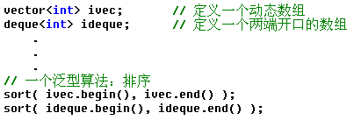
10.6 C++标准模板库STL
10.6.2 C++的标准泛型算法和可调用对象
示例
用一个泛型算法可以处理多种数据结构。而且在获得弹性的同时运行效率上和以前相比没有损失。
Notes:
示例：ex10-dictionary.cpp

Slide 91
10.6 C++标准模板库STL
STL的组成
STL的六大组件全都是抽象出来的Concepts
六大组件
容器（Container）
算法（Algorithm）
迭代器（Iterator）
仿函数（Function object）
适配器（Adaptor）
空间配制器（allocator）
Notes:
示例：ex10-dictionary.cpp

Slide 92
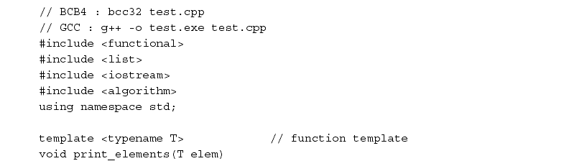
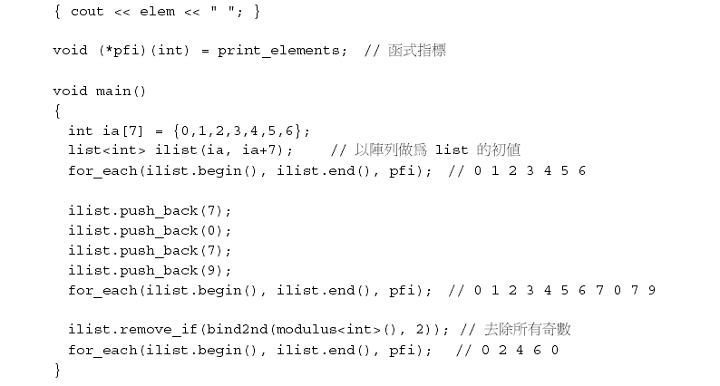
10.6 C++标准模板库STL
定义并初始化一个list容器
对区间内每个元素调用传入的操作pfi
Notes:
示例：ex10-dictionary.cpp

Slide 93
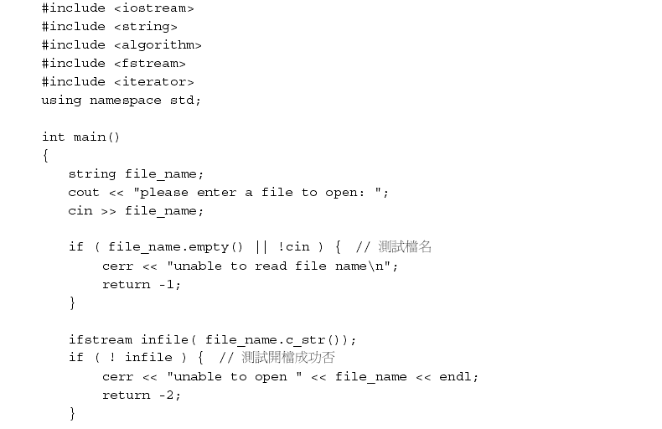
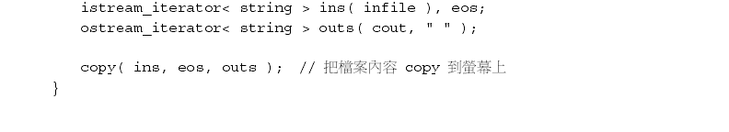
10.6 C++标准模板库STL
Copy是一个泛型算法，它将文件中的内容显示到屏幕上
Notes:
示例：ex10-dictionary.cpp

Slide 94
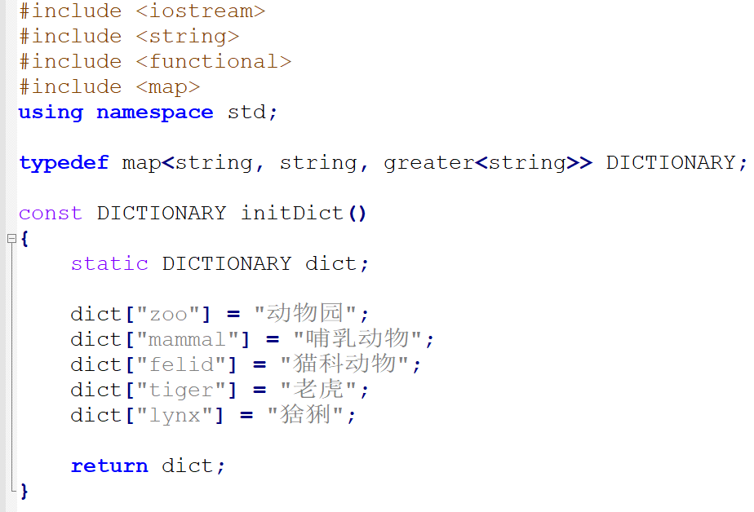
10.6 C++标准模板库STL
Notes:
示例：ex10-dictionary.cpp

Slide 95
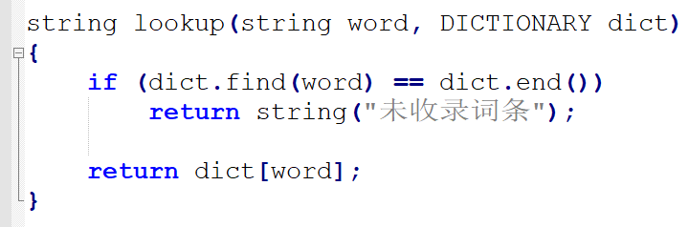
10.6 C++标准模板库STL
Notes:
示例：ex10-dictionary.cpp

Slide 96
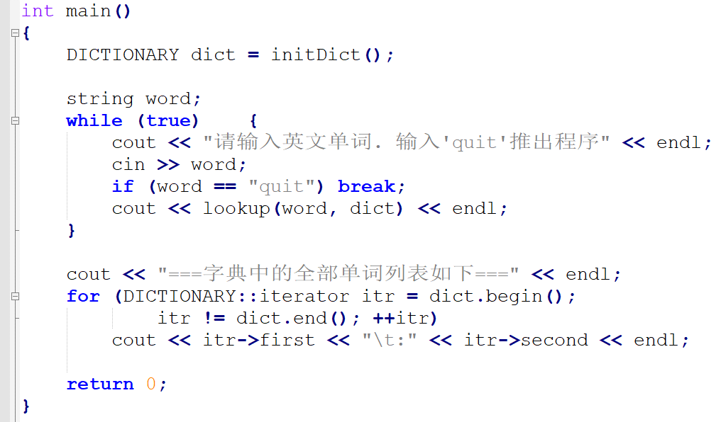
10.6 C++标准模板库STL
Notes:
示例：ex10-dictionary.cpp

Slide 97
10.6 C++标准模板库STL
课堂练习：
标准库定义了一个名为partition的算法，它接收一个谓词，对容器内容进行划分，使得谓词为true的值会排在容器的前半部分，而是谓词为false的值会排在后半部分。算法返回一个迭代器，指向最后一个谓词为true的元素之后的位置。
1. 编写函数，接受一个string，返回一个bool值，指出string是否有5个或更多字符。使用此函数划分words。打印出长度大于5的元素
2. 实现快速排序
Notes:
示例：ex10-dictionary.cpp

Slide 98
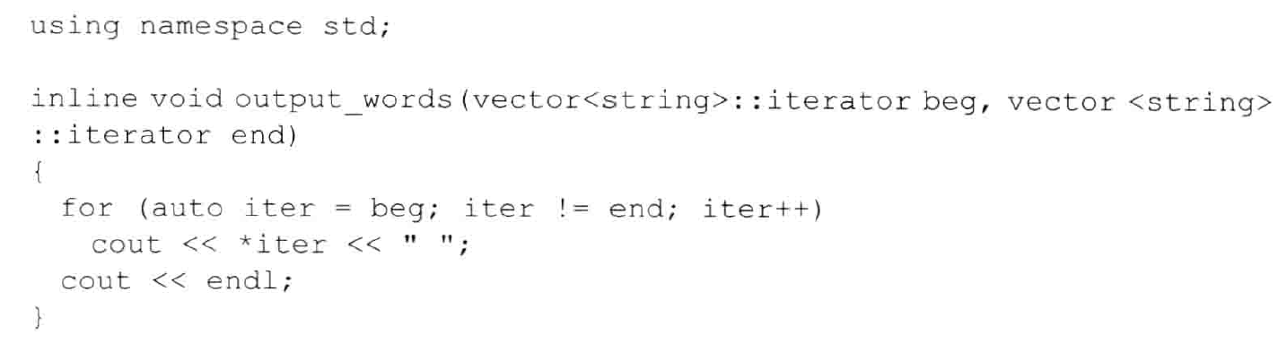
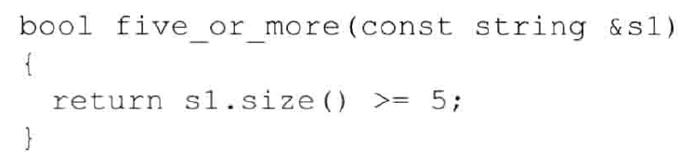
10.6 C++标准模板库STL
Notes:
示例：ex10-dictionary.cpp

Slide 99
10.6 C++标准模板库STL
Notes:
示例：ex10-dictionary.cpp

Slide 100
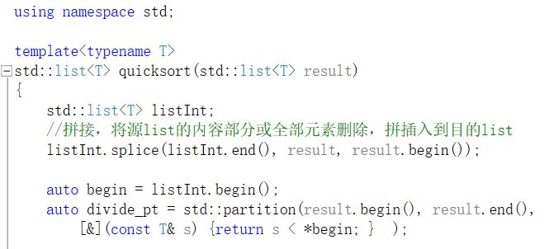
10.6 C++标准模板库STL
Notes:
示例：ex10-dictionary.cpp

Slide 101
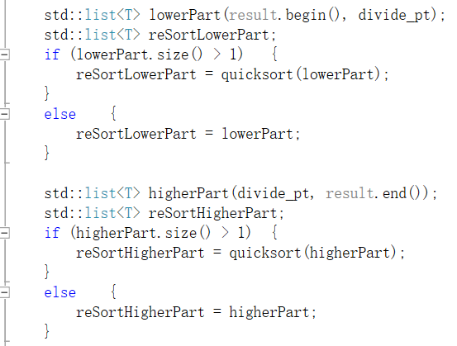
10.6 C++标准模板库STL
Notes:
示例：ex10-dictionary.cpp

Slide 102
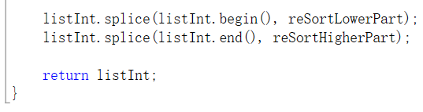
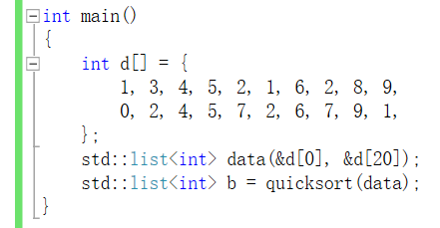
10.6 C++标准模板库STL
Notes:
示例：ex10-dictionary.cpp

Slide 103
作业
请完成习题10.10

